Slide 1
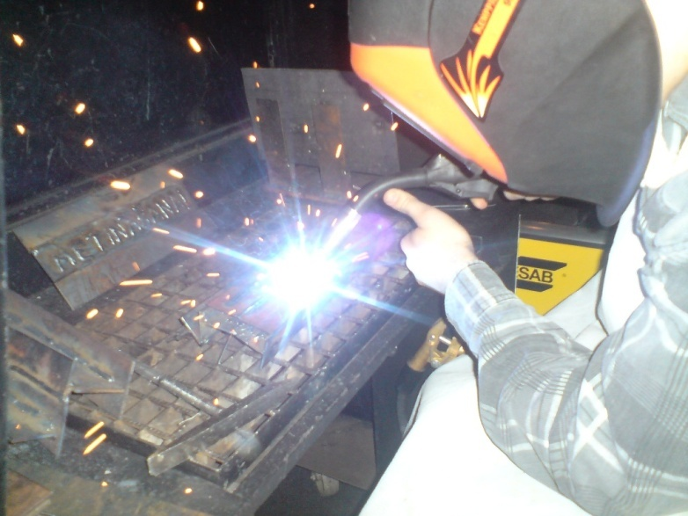
Lokmetinātājs metināšanā ar mehanizēto iekārtu aktīvās gāzes vidē (MAG)

Slide 2
1. modulis
«Pamatprocesi metināšanā»

Slide 3
Metālapstrādes procesi
1. Metālapstrādes procesi (pirmsākumi, izmantošana senatnē, mūsdienu metālapstrādes procesu veidi).
2. Metināšana metālapstrādes procesos (pirmsākumi, mūsdienu metināšanas procesu veidi).
3. Metināšanas procesu iedalījums

Slide 4
Sasniedzamais rezultāts
Spēj: aprakstīt metālapstrādes procesu vēsturisko attīstību.
Zina: metālapstrādes procesus, metināšanas procesu iedalījumu.
Izprot: metināšanas lomu metālapstrādē.

Slide 5
Metālapstrādes procesi
Metālapstrāde ir viena no vecākajām amatniecības tehnoloģijām, kas ir nogājusi garu ceļu no vienkāršiem rokas instrumentiem līdz modernām augsto tehnoloģiju iekārtām.
Pirmie mēģinājumi metāla apstrādē ir datējami ar seniem laikiem, kad cilvēki sāka kausēt un kalt metālu.
Senie ēģiptieši, šumeri un grieķi izmantoja varu, bronzu un dzelzi, lai radītu instrumentus, ieročus un rotaslietas.
Process ietvēra kalšanu – metāla karsēšanu līdz augstām temperatūrām un veidošanu, izmantojot āmurus un laktas.[1.1.1]

Slide 6
Viduslaikos metālapstrāde būtiski attīstījās.
Šajā periodā parādījās tērauds –izturīgāks materiāls, kas ļāva radīt sarežģītākus un kvalitatīvākus izstrādājumus.
18. gadsimta rūpnieciskā revolūcija bija pagrieziena punkts metālapstrādes vēsturē.
Tvaika dzinēju izgudrošana un ražošanas mehanizācija ļāva būtiski palielināt metālapstrādes apjomu un ātrumu.[1.1.1]

Slide 7
Rokas darbarīkus nomainīja mehāniskie āmuri, presēšanas mašīnas un virpas, kas varēja strādāt ātrāk un precīzāk.
19.gadsimtā tika izstrādāts Bessemer process, kas ļāva masveidā ražot tēraudu, kas ievērojami samazināja tā izmaksas un padarīja to pieejamu plašai lietošanai.
Tika radīti jauni sakausējumi, piemēram, nerūsējošā tērauda, alumīnija un titāna sakausējumi, kas pavēra jaunas iespējas metālapstrādē.[1.1.1]

Slide 8
20. gadsimta otrā puse iezīmējās ar datoru ciparvadības (CNC) iekārtu parādīšanos.
Šīs iekārtas kontrolē datori, un tās ļauj veikt sarežģītas darbības ar augstu precizitāti.
CNC iekārtas tiek izmantotas dažādās jomās, sākot no mašīnbūves līdz aviācijai, un būtiski uzlabo metālapstrādes produktivitāti un kvalitāti. [1.1.1]

Slide 9
Mūsdienu metālapstrādes procesu veidi
Mūsdienu metālapstrādes tehnoloģijas precizitātes, ātruma un efektivitātes ziņā ievērojami pārspēj tradicionālās metodes.
Mūsdienu tehnoloģijas ietver lāzera un plazmas griešanu, kur tiek izmantots koncentrēts gaismas stars, kas var griezt metālu ar minimāliem materiāla zudumiem un augstu precizitāti.
Mūsdienu tehnoloģijas ļauj automatizēt un paātrināt procesu, samazinot izmaksas un paaugstinot produktu kvalitāti. [1.1.2]

Slide 10
Tradicionālās metodes
Ir roku darbs, kas ļauj izveidot unikālus produktus ar augstu detalizācijas līmeni.
Tradicionālās metodes var pielāgot nelielām partijām un pielāgotiem pasūtījumiem.
Tomēr tradicionālās metodes, piemēram, kalšana un roku apdare, joprojām tiek izmantotas amatniecības ražošanā un unikālu izstrādājumu radīšanā. [1.1.2]

Slide 11
Metināšana metālapstrādes procesos
Metālapstrāde ir nevis viendabīga, bet gan ļoti daudzveidīga nozare, kas aptver ļoti daudzas apakšnozares, viena no tām ir metināšana.
Metināšana – viengabala detaļu izveidošana, savienojot tās termiskās apstrādes laikā.
?Vai var metināt gan metālus, gan arī nemetālus?

Slide 12
Kopš gadsimta sākuma metināšanas procesi ļoti strauji attīstījušies.
Termoplastmasa un metāli, sakausējumi uz vara, niķeļa, titāna bāzes ir labi metināmi. [1.2.1]

Slide 13
Turklāt metināšanas darbus veic arī ar dažādām metodēm: elektrisko loku , elektrisko gāzi , plazmu un citiem metināšanas veidiem.
Pirmās elektrolokmetināšanas iekārtas bija paredzētas metināšanai ar pārklātiem elektrodiem (mūsdienu MMA metināšana).
Kā pirmais pārklātais elektrods tika izmantots tērauda stienis ar plānu māla kārtas pārklājumu. [1.2.1]

Slide 14
MMA metināšana
Elektriskajam lokam degot un tērauda stienim kūstot, izkusa arī plānā māla kārtiņa, kura reizē piedalījās kā ķīmiski metalurģiskajos procesos, tā šķidrā metāla aizsardzībā no apkārtējās vides iedarbības.
Gadu gaitā tika attīstītas, uzlabotas un modernizētas metināšanas iekārtas un izstrādāti daudziem dažādiem metāliem paredzēti pārklātie elektrodi un pārklājumu veidi, kuru efektivitāte kvalitātes sasniegšanai ir panākta zinātniski pētnieciskā darbā un eksperimentāli pierādīta laboratorijās.[1.2.1]

Slide 15
Metināšanas procesu pirmsākumi
Pirmais patents metināšanā tika izdots 1885. gadā Lielbritānijā (N. Benardos un S. Olševskis), kaut arī metināšanas pirmsākumi meklējami daudz agrāk.
Iekārtu un tehnoloģiju izstrādāja (tērauda metināšanai ar kustošu elektrodu) N. Slavjanovs, viņa metodes izmantojam arī šodien.[1.2.1]

Slide 16
1904.gadā saka lietot elektrodus ar pārklāju, ko atklāja O. Kjelbergs. 1906. gadā Kjelbergam tiek piešķirts patents, kā unikālam izgudrojumam – pārklātie elektrodi, kurus, lietojam arī šodien (OK)
Elektrolokmetināšanas pirmsākumi meklējami 19. gadsimta beigās un 20. gadsimta sākumā, kad sāka parādīties pirmās metināšanas iekārtas, kuras bija ārkārtīgi vienkāršas gan uzbūves, gan lietošanas ziņā. [1.2.1]

Slide 17
Jāņem vērā, ka tieši tā laika metināšanas iekārtu ražotāji pamatlicēji arī mūsdienās turpina piedāvāt savu produkciju, par pamatu ņemot vairāk nekā 110 gadu ilgo pieredzi, kas nodota no paaudzes paaudzē.
Pastāv arī vēlāk (20. gadsimta 50. gados) dibinātas kompānijas, kuras sākotnēji ražoja citu veidu produkciju, kas tieši nebija saistīta ar metināšanas iekārtām un to aprīkojumu, vai arī ražoja atsevišķas elektroierīču komponentes.[1.2.1]

Slide 18
Mūsdienu metināšanas procesu veidi.
Pašlaik rūpniecībā lieto vairāk nekā 20 dažādus metināšanas veidus:
Gāzes metināšana;
Elektriskā loka metināšanas veidu grupa;
Elektriskā kontaktmetināšanas veidu grupa;
Metināšana zem kušņu kārtas;
Metināšana ar plazmu;
Lāzermetināšana;
Berzes metināšana. [1.2.2]

Slide 19
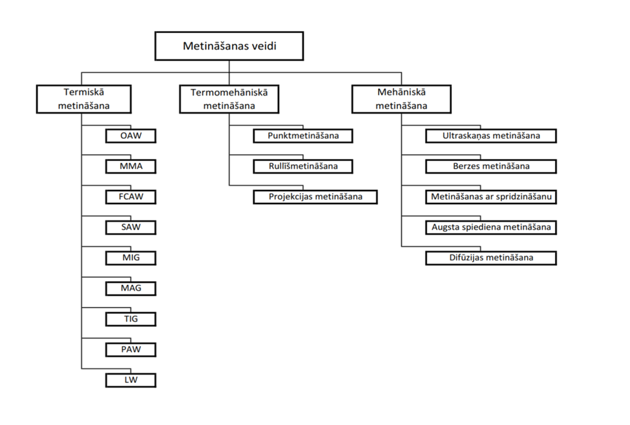
[2.1]

Slide 20
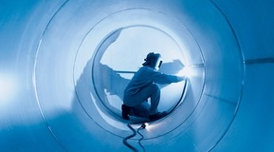
Metināšanas procesu iedalījums
Metināšanas veidu klasifikācija
Izejot no iepriekšminētā, visus metināšanas procesus iedala 3 grupās :
1. grupa Mehāniskā klase;
2. grupa Termomehāniskā klase;
3. grupa Termiskā klase. [2.1.1]

Slide 21
1. grupa - Mehāniskā klase
Metināmo detaļu malu plastiska deformācija
Rezultātā: savienojamās detaļās rodas liela mehāniskā cietība, laba siltumvadītspēja un elektronu kustības spēja jeb starpatomu saites
Pie šīs klases pieder:
Aukstā metināšana,
Berzes metināšana,
Ultraskaņas metināšana
Sprādzienmetināšana [2.1.2]

Slide 22
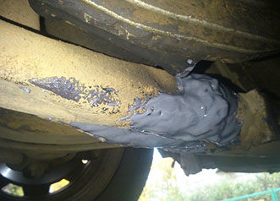
Aukstā metināšana
Spiedienmetināšanas veids
Lieto plastisku materiālu metināšanā, savienojot sagatavju virsmas, bez sekundārās sildīšanas ar šuves veidu un punktu veidu
Priekšrocības:
Nevajag spēcīgu elektrisko enerģiju
Šuve nepiesārņojas ar piemaisījumiem
Nav deformāciju
Trūkumi:
Var tikai metināt plastiskus materiālus
[2.1.2]

Slide 23
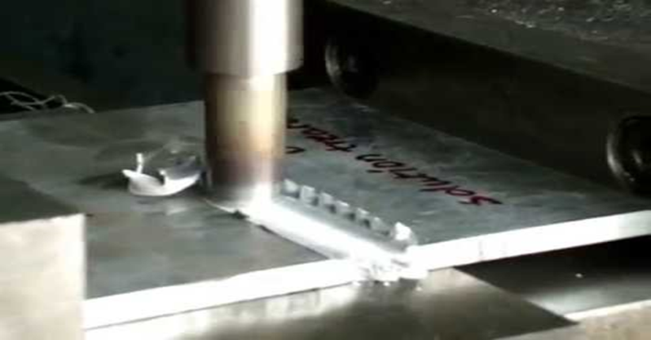
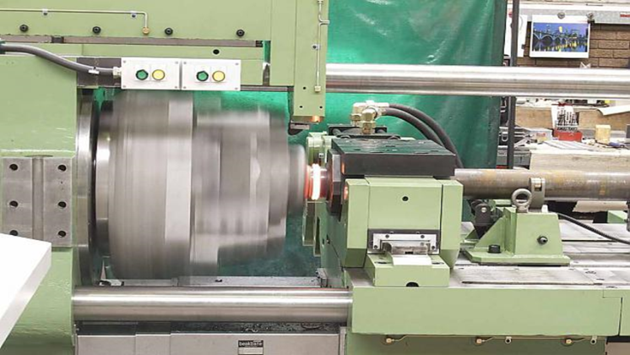
Berzes metināšana
Priekšrocība: Berzes metināšana ļauj sametināt metālus, kuri citiem metināšanas paņēmieniem nepadodas
Piemēram: tērauds-alumīnijs, varš-alumīnijs, nerūsējošais tērauds-augstleģēto tēraudu. [2.1.2]

Slide 24
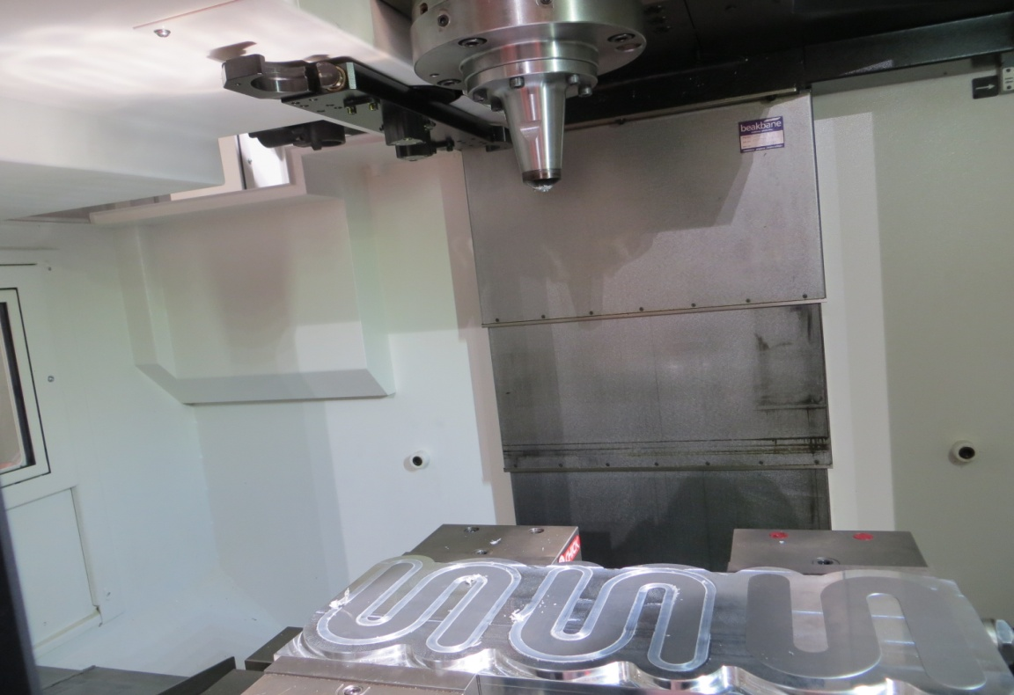
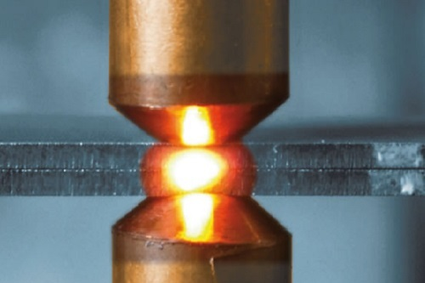
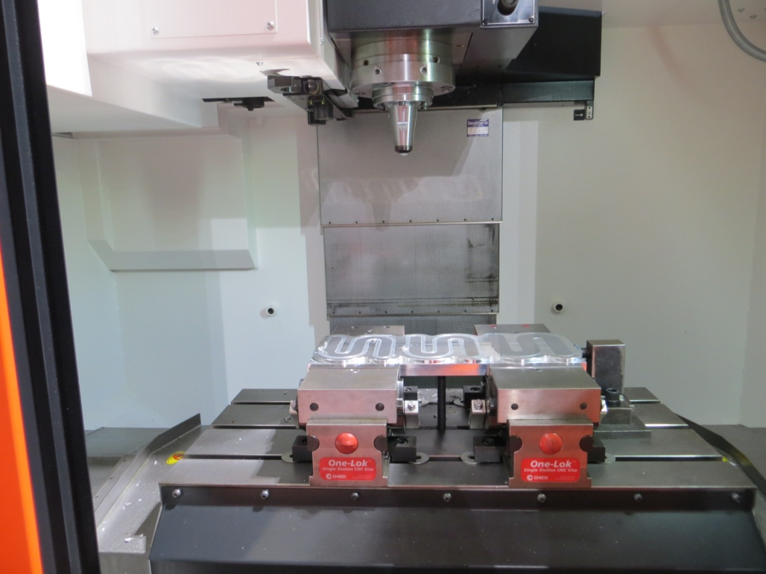
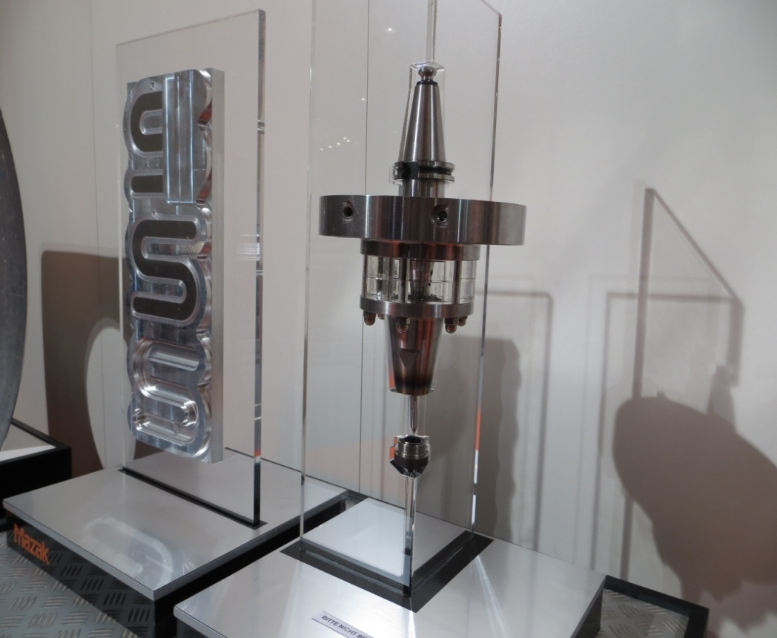

Slide 25
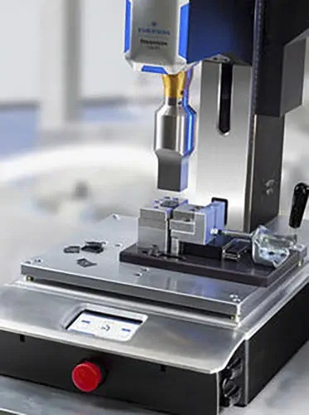
Metināšana ar ultraskaņu
Procesa gaitā elektriskās strāvas pulsācija tiek pārvērsta par mehānisko pulsāciju ar ultraskaņas ātrumu, tādejādi pārvietojot siltumu šuves vietā
Termoplastisko materiālu metināšana ar ultraskaņu ir mūsdienās plaši pielietojama metode dažādu izstrādājumu izgatavošanā
Metodes priekšrocība: - hermētiskas šuves vienlaikus nodrošina materiāla pasargāšanu no siltuma ietekmes. [2.1.2]

Slide 26
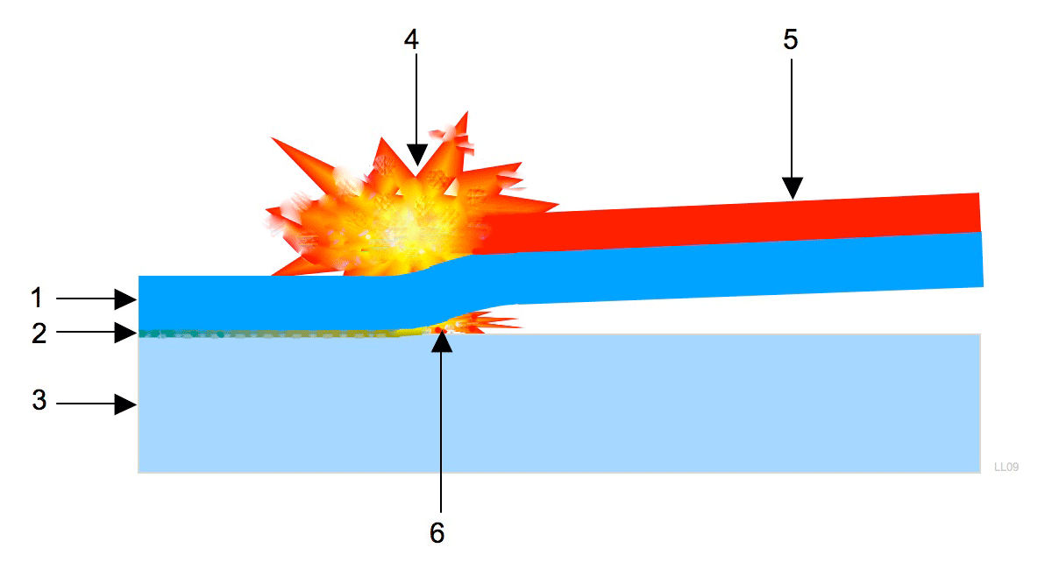
Metināšana ar sprādzienu
Detaļu sametināšana notiek, sprāgstvielu lādiņam sprāgstot noteiktā virzienā, kur rodas sametināmo detaļu savstarpējais trieciens, trieciena rezultātā metāla virsējos slāņos metāls plūst līdzīgi šķidrumam nodrošinot savstarpējo sametināšanos.[2.1.2]
Metināšana ar sprādzienu:
1. Sametināmā metāla detaļa
2. Izkausētais metāls
3. Nekustīgā metāla detaļa
4-5. Sprāgstviela
6. Metināšanas strūkla

Slide 27
2. grupa – Termomehāniskā klase
Lai paātrinātu metināmo malu metāla plastisko deformāciju, lieto uzkarsēšanu
Plastiskās deformācijas un temperatūras (karsēšanas) apvienošana ļauj sametināt dažādus metālus
Pie šīs klases pieder:
kalējmetināšana,
kontaktmetināšana,
difūzijas metināšana.
[2.1.2]

Slide 28
Kalējmetināšanā
Kalējmetināšana – šis ir vissenākais metināšanas veids, kas pazīstams jau no dzelzs laikmeta sākuma
Pats process sastāv no vismaz divu detaļu sakarsēšanas drusku augstāk par kalšanas temperatūru, bet nesasniedz kušanas temperatūru, detaļu savienošanu kopā un caurkalšanu. Rezultātā tiek iegūta viena vesela detaļa. [2.1.2]
Masveidīgi šī metināšanas metode tika izmantota līdz 19. gs beigām, jo vienkārši tad nebija citu alternatīvu.

Slide 29
Elektriskā kontaktmetināšana:
Izmanto siltumu, kas izdalās, strāvai plūstot caur detaļu saskarsmes vietu. Kad saskarsmes zonā ir sasniegta nepieciešamā temperatūra, metināmās detaļas saspiež, tā panākot to sametināšanos.[2.1.2]
Ir trīs kontaktmetināšanas veidi:
Sadurmetināšana
Punktmetināšana
Rullīšmetināšana

Slide 30
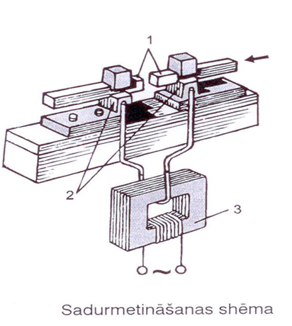
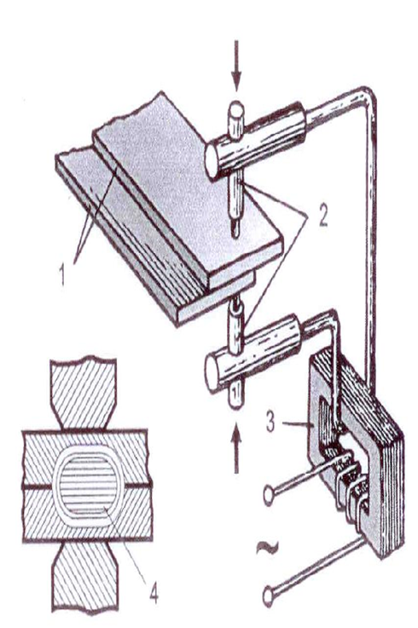
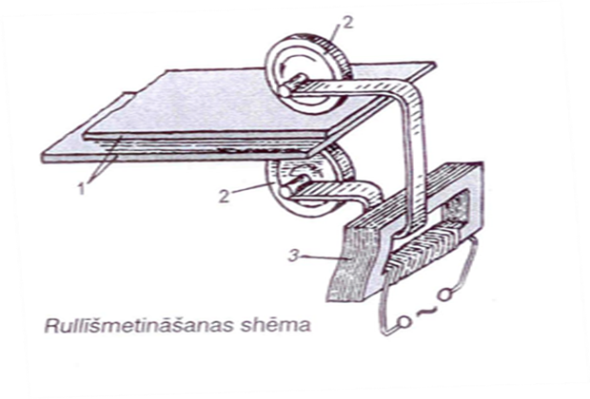
RSW(21 process) – Resistance Spot Welding-Kontaktmetināšana:
Tiek realizēta ievietojot detaļu starp 2 elektrodiem
Starp rullīšiem, ievieto detaļu un virzīta no sākuma uz beigu punktu
Ievietojot detaļu starp 2 piespiedējiem, kurus ar speciāla mehānisma palīdzību piespiež pie metināmajām plāksnēm.

Slide 31
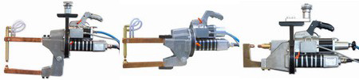
Rokas kontaktmetināšanas
Jaunākās paaudzes profesionālie metināmie aparāti domāti divpusējai un vienpusējai kontaktmetināšanai pie automašīnas virsbūves remonta, pie bukšu iztaisnošanas, paplākšņu, skrūvju, moldingu turētāju un citu elementu piemetināšanai.
[2.1.2]

Slide 32
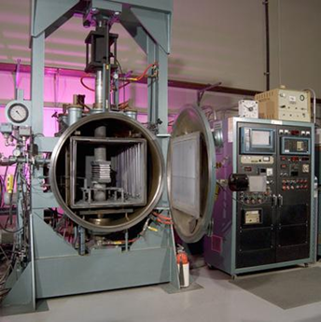
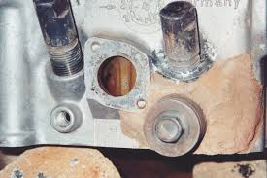
Difūzijas metināšana:
Veic vakummā sagataves sildot un vienlaicīgi saspiežot, materiāla virsējos slāņos notiek savstarpēja atomu pārvietošanās (difūzija). Kuras rezultātā detaļas sametinās
[2.1.2]

Slide 33
3. grupa – Termiskā klase
Metināšanas veida pamatā ir savienojamo detaļu malu izkausēšana, izkausētais metāls saplūst un veido divu metāla malu savienojumu
Pie šīs klases pieder:
Elektriskā loka metināšanas veidi;
Gāzmetināšana;
Elektrosārņu;
Plazmas;
Lāzermetināšana.[2.1.1]

Slide 34
Elektriskā loka metināšanas veidu grupas:
111 Rokas loka metināšana ar kustošu elektrodu (MMA);
135 Loka metināšana ar monolīto stiepli aktīvā gāzē(MAG);
131 Loka metināšana ar monolīto stiepli inertā gāzē(MIG);
141 Loka metināšana ar volframa elektrodu ar monolīto piedevu materiālu (stiepli vai stieni) inertā gāzē(TIG);
114 Loka metināšana ar pašaisargājošo pulverstiepli;
121 Loka metināšana ar monolīto stiepli zem kušņiem.[2.1.1]

Slide 35
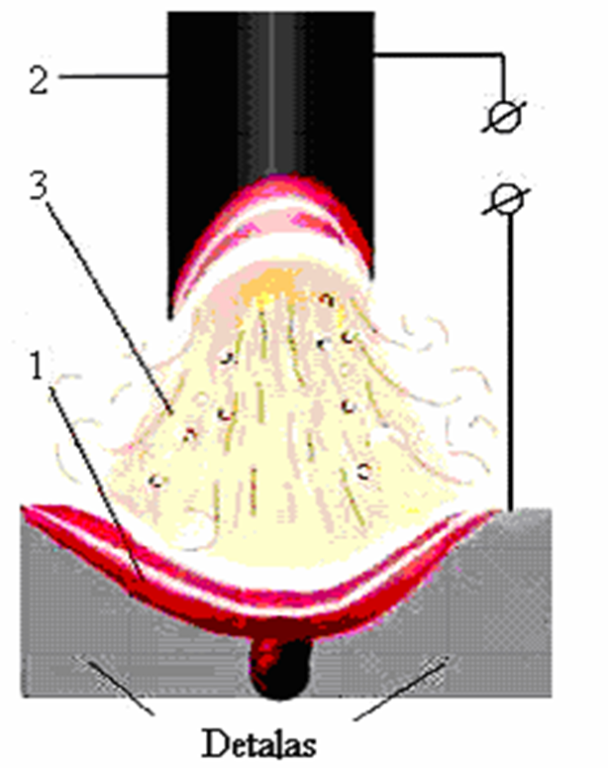
Loka metināšana sākas ar elektrisko loku
Elektrods
Elektriskais loks
Krāteris

Slide 36
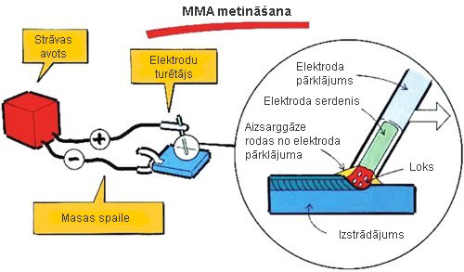
MMA-111 process – Manual Metal Arc Welding

Slide 37
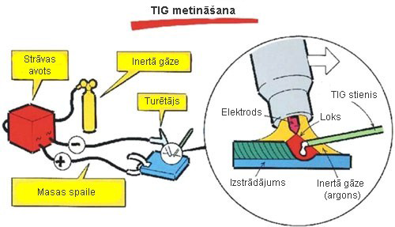
TIG-141 process
Tungsten Inert Gas Welding - Volframa - Inertā Gāzes metināšana

Slide 38
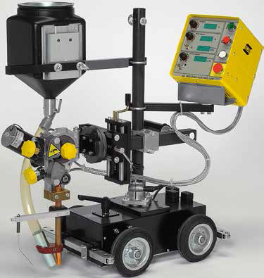
Metināšana zem kušņu kārtas – SAW (submerged arc welding) procesa kods121

Slide 39
Metināšana ar elektrisko loku
Visu veidu elektrometināšanā izkusušais vienas malas šķidrais metāls brīvi savienojas ar otras malas šķidro metālu tā rezultātā:
Rodas šķidra metāla kopīgs tilpums, ko sauc par “ metināšanas vannu”
Metināšanas vannas metālam atdziestot, rodas “šuves metāls”[2.1.1]

Slide 40
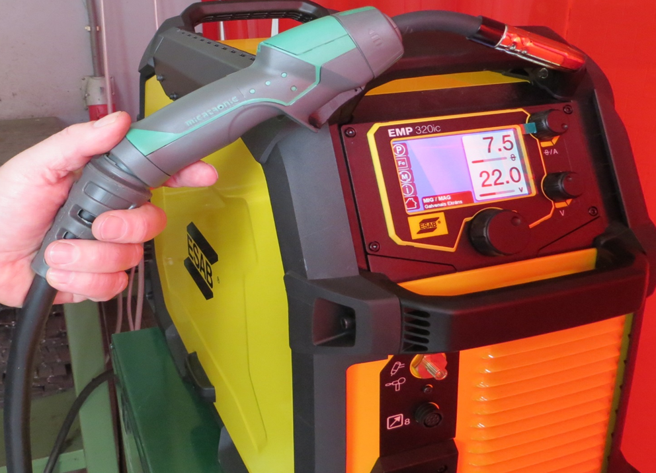
Metināšanas procesu mehanizācijā un automatizācijā
20. gs. vidū iesākās metināšanas procesu mehanizācijā un automatizācijā.

Slide 41
MIG/MAG(131/135 process(pulverstieplei136/137)) – Metal Inert/Active Gas Welding
(Metāla Inertā/Aktīvā Gāzes metināšana)
Pateicoties ērtai lietošanai, plašajam materiālu spektram, iespējai automatizēt un lielajam ražīgumam, tieši MIG/MAG metināšana ir biežāk lietotā metināšanas metode mazoglekļtērauda neleģēta, mazleģēta tērauda, alumīnija un nerūsējošā tērauda metināšanā.[2.1.1]

Slide 42
Atšķirības TIG,MIG/MAG metināšanā
Metināšana ir izplatīts metāla savienošanas process, ko plaši izmanto ražošanas un remonta rūpniecībā.
TIG (volframa inerta gāzes metināšana),
MIG (metāla inerta gāzes metināšana) un
MAG (metāla aktīvā gāzes metināšana) ir trīs izplatītas metināšanas metodes, katrai no tām ir atšķirīgas lietojumprogrammas un tehniskās īpašības.

Slide 43
MIG/MAG metināšana attiecas uz…
Mehānisko klasi;
Termomehānisko klasi;
Termisko klasi;

Slide 44
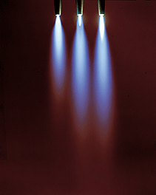
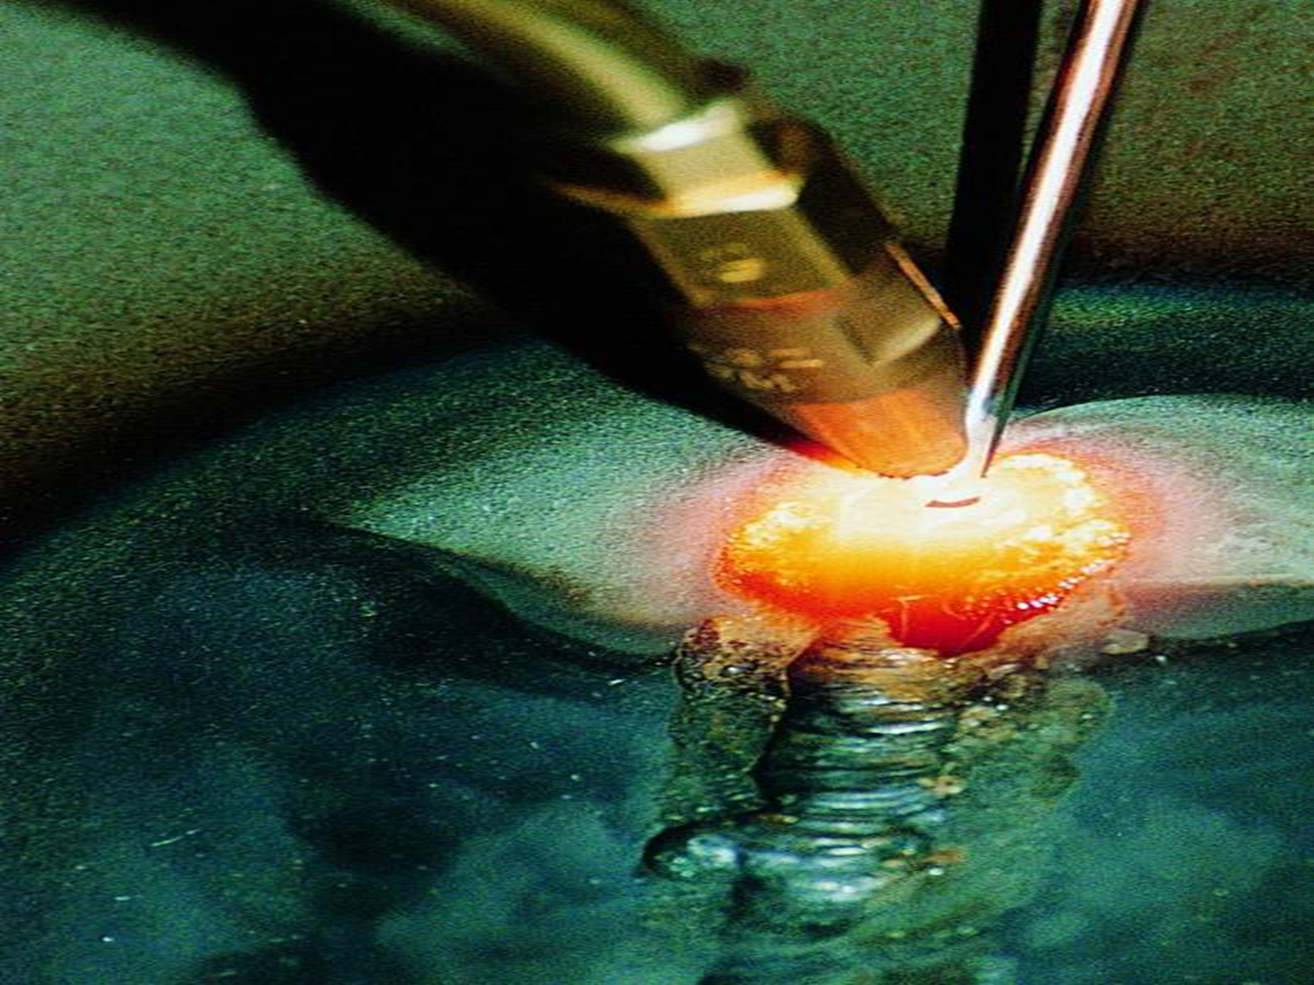
OAW (oxygen acetilene welding) - gāzes metināšana procesa kods 311

Slide 45
Gāzes metināšana
Gāzes metināšana ir viens no senākajiem metināšana veidiem.
Gāzes metināšanā savienojamās virsmas tiek izkausētas pateicoties liesmas temperatūrai
Gāzes metināšana var tik realizēta gan ar stieples pievadīšanu, gan bez papildus piedevmateriāla.
Kā deggāze parasti tiek lietots acetilēns, kas tiek sadedzināts tīrā skābeklī, radot liesmas temperatūru līdz 3200ºC.[2.1.1]

Slide 46
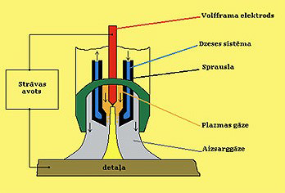
Plazmas metināšana
15 process
Plazmas metināšana ir ļoti līdzīga TIG metināšanas procesam, t.i. loks veidojas starp elektroda smaili un pamatmetālu.[2.1.1]

Slide 47
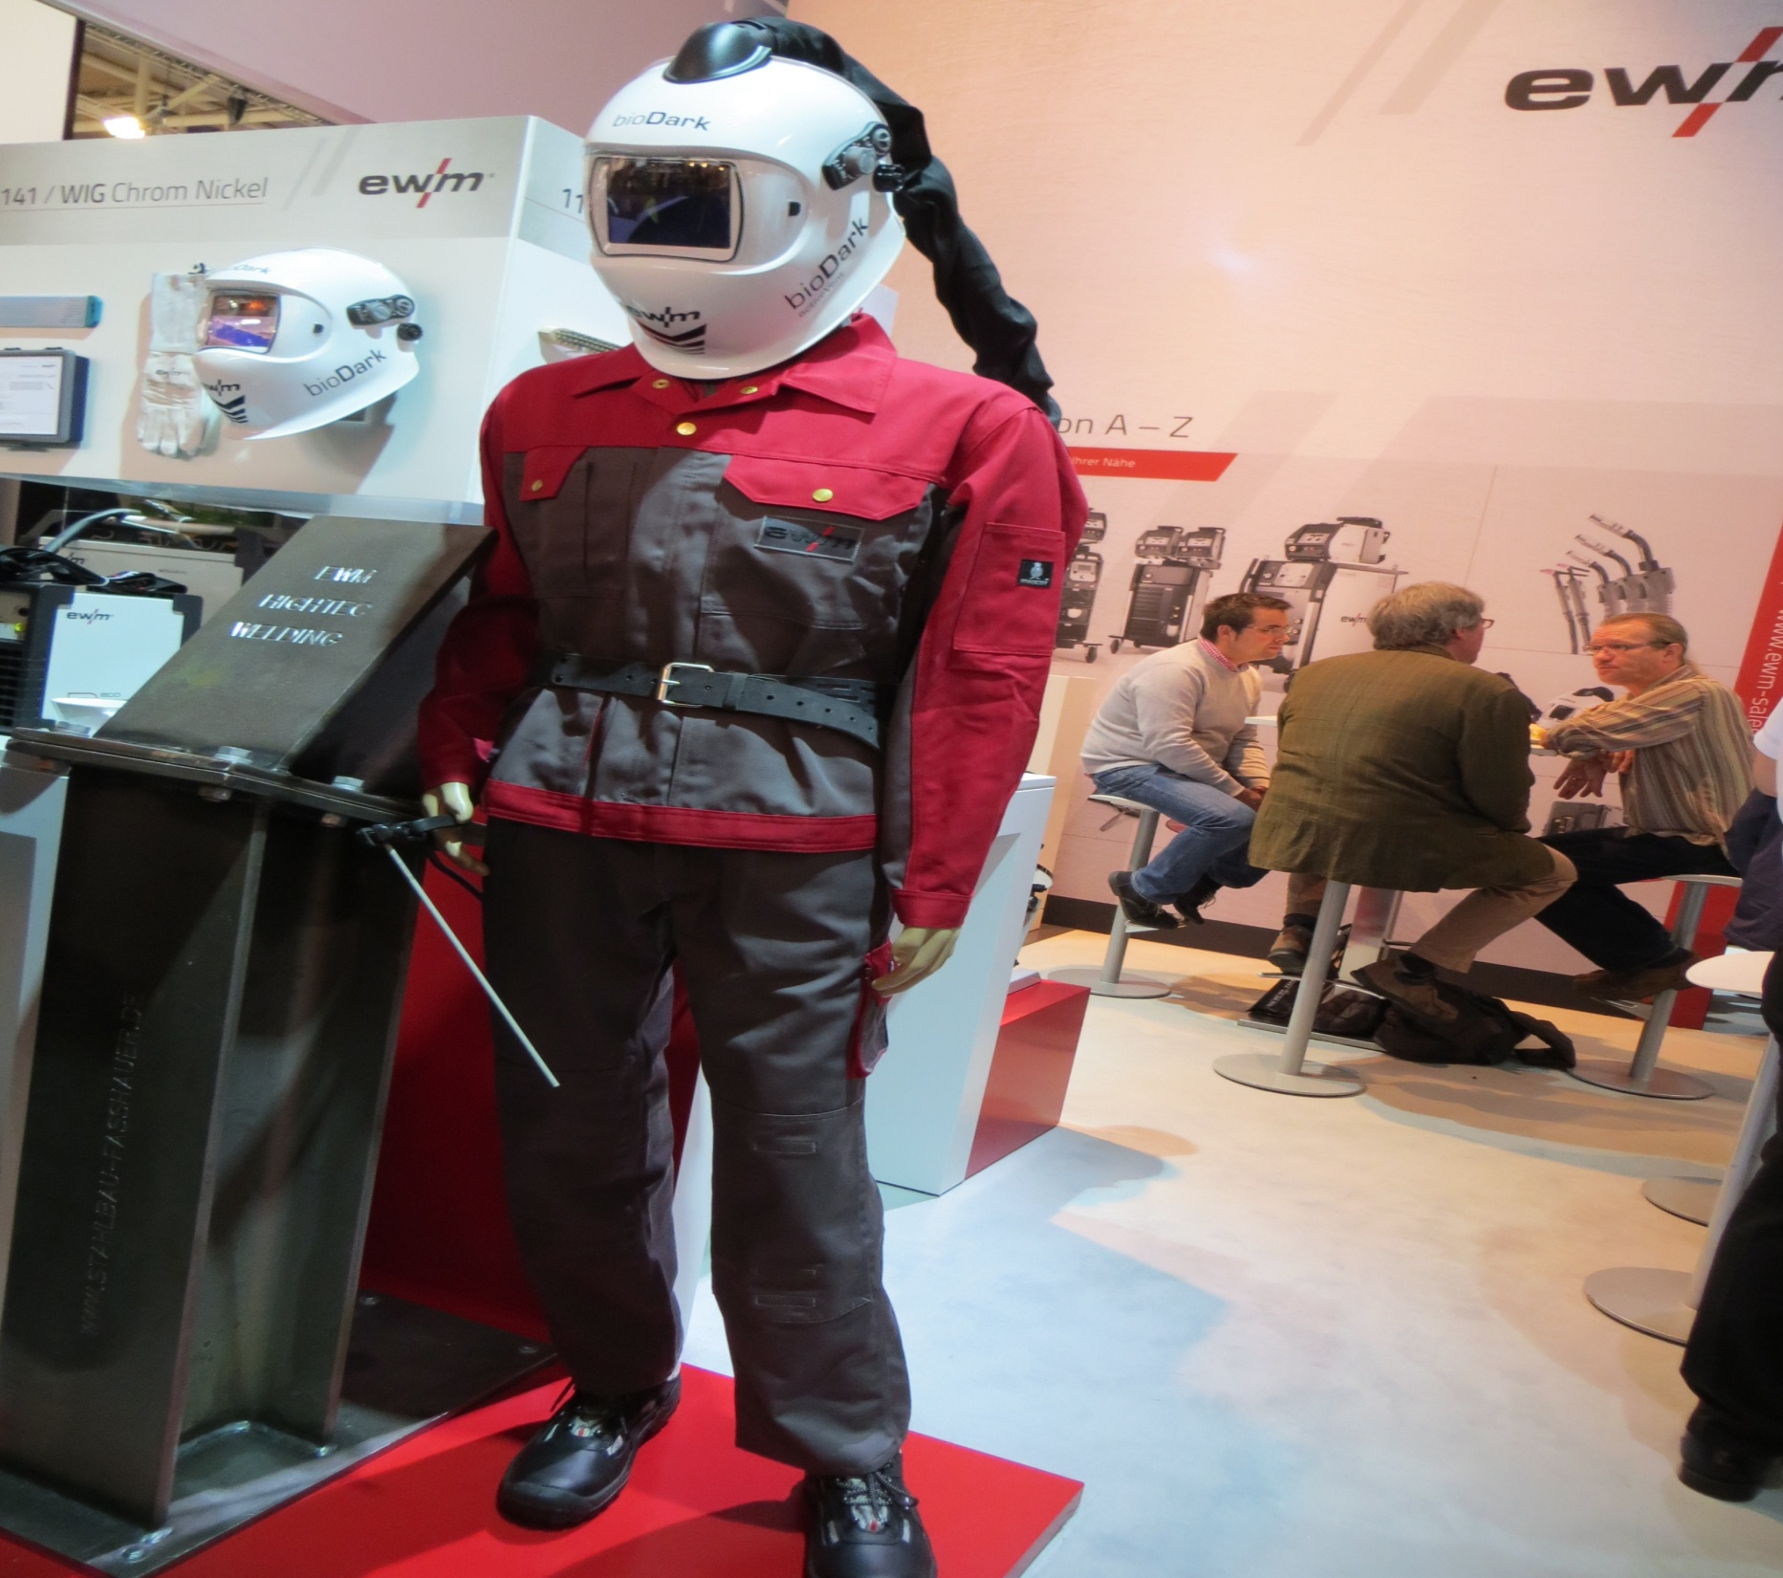
Paldies

